Slide 1

Día, Fecha: | DIA, DD/MM/2026
Hora de inicio: | 00:00
Sistemas Operativos 2 [A]
NOMBRE_ESTUDIANTE

Slide 2



UNIDAD 2: PROCESOS E HILOS
Escuela de Ingeniería de Ciencias Y Sistemas
Facultad de Ingeniería
Universidad de San Carlos de Guatemala

Slide 3


Anuncios Importantes
Tema 1
Tema 2
Tema 3

Slide 4



AGENDA
Procesos y Gestión de Procesos
Estados de proceso y transiciones
Bloques de control de procesos (PCB)
Introducción a hilos

Slide 5


COMPETENCIA(S) QUE DESARROLLAREMOS
Entender el marco de referencia o estructura lógica general de un sistema operativo, que le permita la utilización, análisis y diseño de sistemas operativos.
Desarrollar e implementar nuevos sistemas operativos y modificar funcionalidades de sistemas operativos existentes
En el programa del curso encontrarás la competencia o competencias que debe cumplir el curso que estás impartiendo.
Colocala(s) en este apartado

Slide 6

LABORATORIO SISTEMAS OPERATIVOS 2
GESTIÓN DE PROCESOS

Slide 7


¿QUÉ ES UN PROGRAMA?
video: https://www.youtube.com/watch?v=qgK0z08_Is4

Slide 8

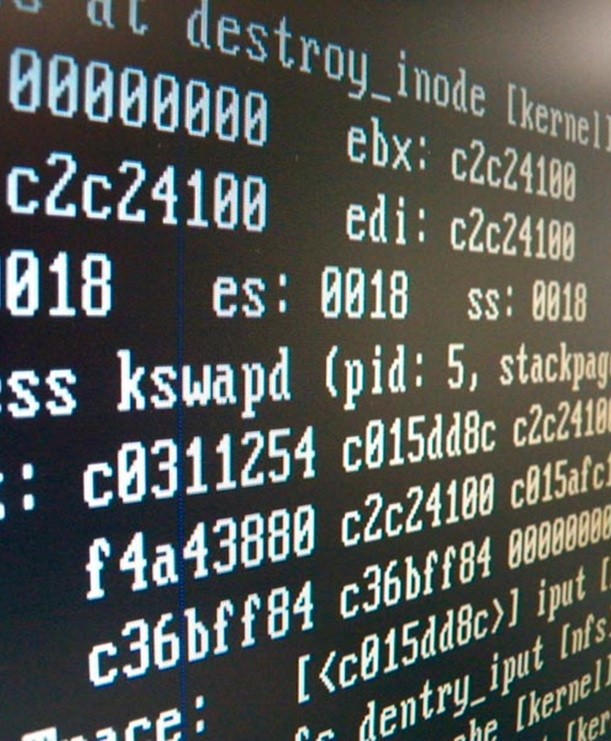
CARACTERÍSTICAS DE UN PROCESO
Todo proceso sin importar el sistema operativo debe de tener las siguientes características fundamentales:
ID de proceso, ID de grupo de proceso, ID de usuario e ID de grupo
Ambiente
Directorio de trabajo
Un proceso también proporciona un espacio de direcciones común y recursos comunes del sistema:
Descriptores de archivos
Acciones de señal
Bibliotecas compartidas
Herramientas de comunicación entre procesos (como colas de mensajes, pipes, semáforos o memoria compartida)

Slide 9
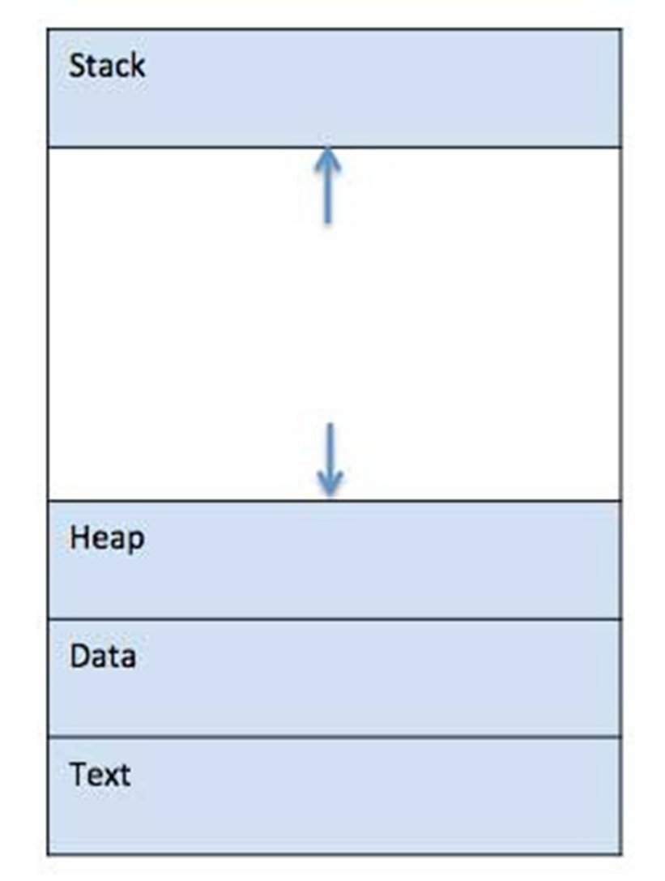
Cuando un programa se carga en la memoria y se convierte en un proceso, se puede dividir en cuatro secciones: pila (stack), montón (heap), texto y datos.
La "stack" es una estructura de datos que almacena información sobre las subrutinas activas de un programa de computadora y se utiliza como espacio temporal para el proceso.
Se distingue de la memoria asignada dinámicamente para el proceso que se conoce como "heap".
La seccion de texto o codigo incluye la actividad actual representada por el valor del contador de programa y el contenido de los registros del procesador, que pueden contener una instrucción, una dirección de almacenamiento u otro tipo de datos necesarios para el proceso.

Slide 10
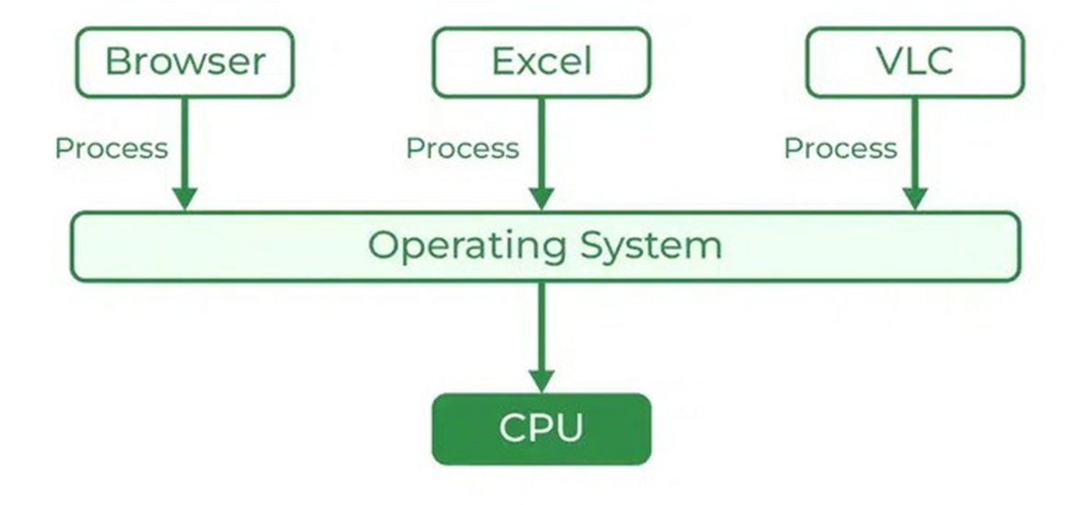

Puede haber varias instancias de un solo programa y cada instancia de ese programa en ejecución es un proceso.
Cada proceso tiene un espacio de direcciones de memoria independiente, lo que significa que un proceso se ejecuta de forma independiente y está aislado de otros procesos. No puede acceder directamente a datos compartidos en otros procesos.
Esta independencia de los procesos es valiosa porque el sistema operativo hace todo lo posible por aislar los procesos para que un problema con un proceso no corrompa ni cause estragos en otro proceso.1

Slide 11

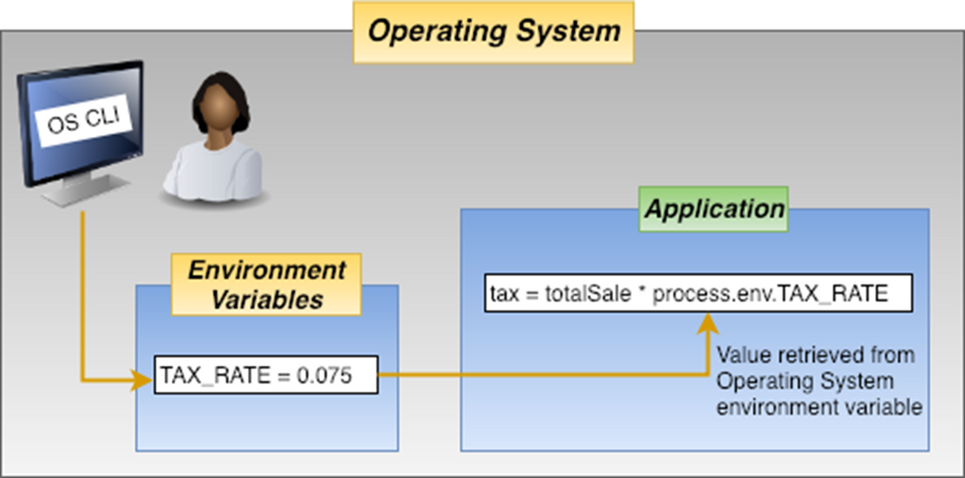
El entorno o enviroment es una lista de variables de entorno heredadas del proceso principal que ejecuta una función exec.
Una variable de entorno contiene una cadena de caracteres de longitud variable. Por ejemplo, PATH es una variable del sistema exportada en /etc/environment que contiene una lista de directorios que utiliza el shell para buscar archivos ejecutables binarios al intentar ejecutar un programa.
ENVIROMENT

Slide 12

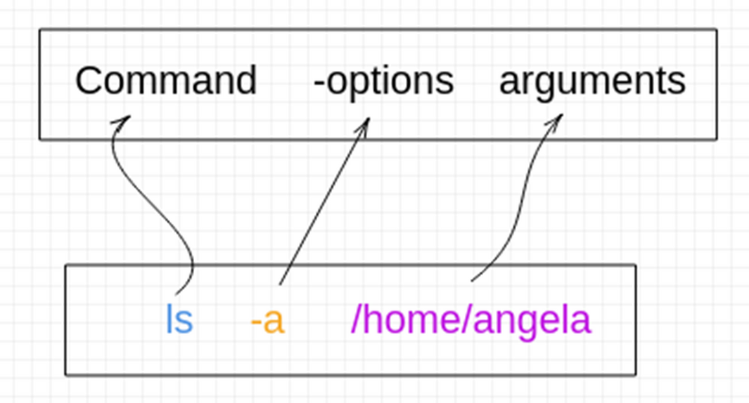
ARGUMENTS
Los argumentos son una lista de valores de datos pasados ​​a un nuevo proceso.
Los argumentos se ingresan en la terminal o consola después de ingresar el comando. Se puede escribir más de un argumento juntos, estos se procesarán en el ordenen que se escriban.

Slide 13
ESTADOS DE UN PROCESO
La vida de un proceso puede dividirse en un conjunto de estados, cada uno con ciertas características que describen su situación actual. Es fundamental comprender los siguientes estados:
El proceso se está ejecutando actualmente en modo usuario.
Está realizando tareas normales en nombre de una aplicación o del usuario.
El proceso se está ejecutando actualmente en modo kernel.
Está ejecutando código privilegiado del sistema operativo, por ejemplo, atendiendo una llamada al sistema.
El proceso no se está ejecutando, pero está listo para ejecutarse tan pronto como el planificador lo seleccione.
Puede haber muchos procesos en este estado, y el algoritmo de planificación decide cuál se ejecutará a continuación.
El proceso está durmiendo.
Un proceso se pone a dormir cuando no puede continuar ejecutándose, por ejemplo, cuando espera que una operación de E/S finalice.

Slide 14
ESTADOS DE UN PROCESO
El proceso está listo para ejecutarse, pero el "swapper" (proceso 0) debe cargarlo en la memoria principal antes de que el kernel pueda programarlo para ejecutarse.
El proceso está dormido, y el "swapper" lo ha intercambiado (swapped) a almacenamiento secundario para liberar espacio en la memoria principal para otros procesos.
El proceso está regresando del modo kernel al modo usuario, pero el kernel lo interrumpe (preemption) y realiza un cambio de contexto (context switch) para programar otro proceso. La diferencia entre este estado y el estado 3 ("listo para ejecutarse") se explicará más adelante.
El proceso ha sido recién creado y está en un estado de transición.
El proceso existe, pero aún no está listo para ejecutarse ni está dormido. Este es el estado inicial para todos los procesos excepto el proceso 0.
El proceso ejecutó la llamada al sistema exit y está en estado zombi.
El proceso ya no existe, pero deja un registro con su código de salida y estadísticas de tiempo para que su proceso padre las recoja. El estado zombi es el estado final de un proceso.

Slide 15
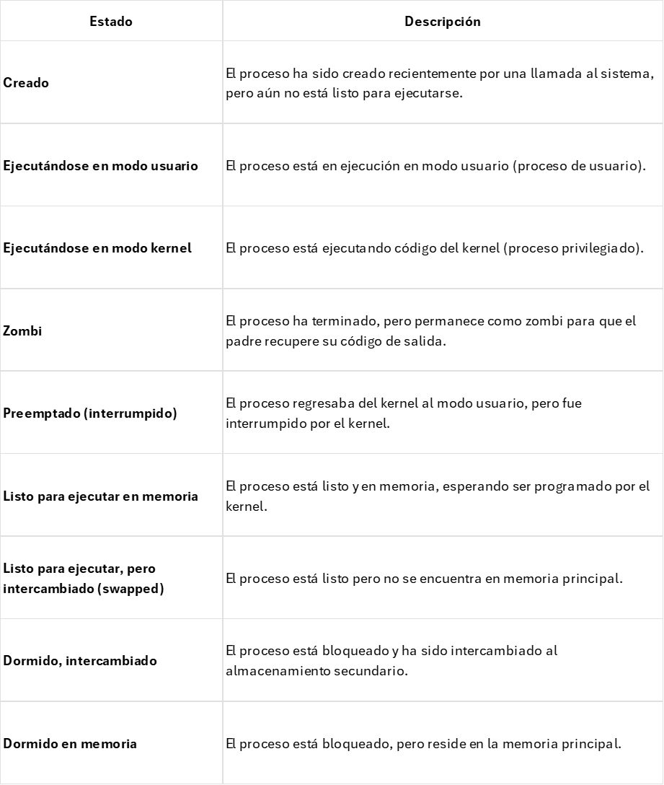
NOTA
Dado que un procesador solo puede ejecutar un proceso a la vez, a lo sumo uno puede estar en los estados 1 (modo usuario) o 2 (modo kernel) simultáneamente. Estos dos estados corresponden a los dos modos de ejecución del procesador.

Slide 16
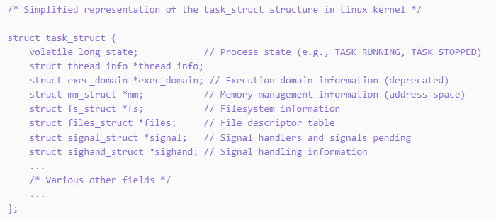
PCB: Process Control Block
Un Bloque de Control de Procesos funciona como una representación del núcleo de un proceso , lo que permite al sistema operativo gestionarlo y controlarlo eficientemente. Conocido a menudo como PCB o estructura de tareas, es una estructura de datos que sirve como almacenamiento central de la información sobre un proceso.
La creación de un nuevo proceso siempre acompaña la asignación de memoria para su task_struct, y esta estructura contiene toda la información relevante:

Slide 17

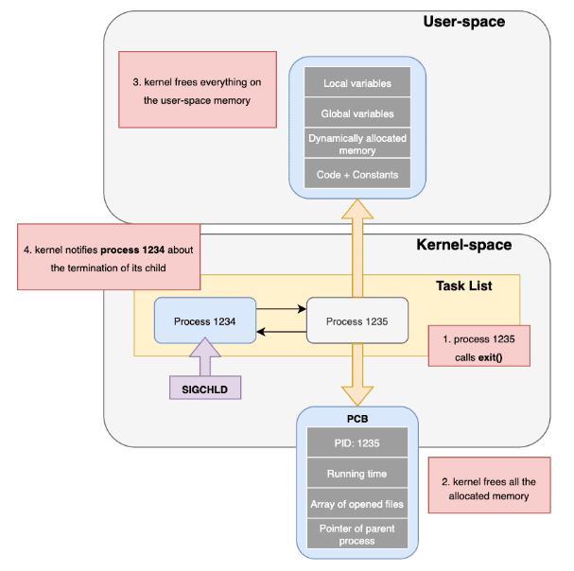
¿Dónde está la PCB?
Las PCB se definen principalmente dentro de la estructura task_struct .
Cada PCB es una instancia de esta estructura, cuyos campos almacenan información específica del proceso, como estado, registros y detalles de gestión de memoria.
En Linux, la memoria tiene dos regiones centrales: el espacio de usuario y el espacio del kernel. Los procesos de usuario se ejecutan en un espacio de usuario asignado, separado del kernel. El espacio de memoria del kernel está reservado para el kernel de Linux y sus estructuras de datos (incluida la PCB ).

Slide 18
LABORATORIO SISTEMAS OPERATIVOS 2
HILOS (INTRODUCCION)

Slide 19
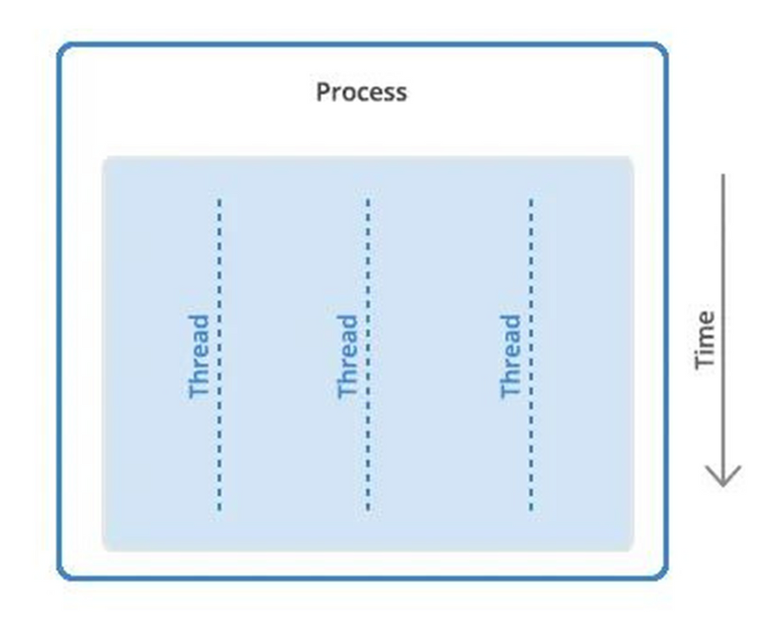
HILOS (THREADS)
Un hilo de ejecución es la secuencia más pequeña de instrucciones que un programador puede gestionar de forma independiente.
El sistema operativo crea y administra hilos, estos comparten la misma memoria y recursos que el programa que los creó, permitiendo que múltiples threads colaboren y trabajen de manera eficiente dentro de un solo programa.

Slide 20
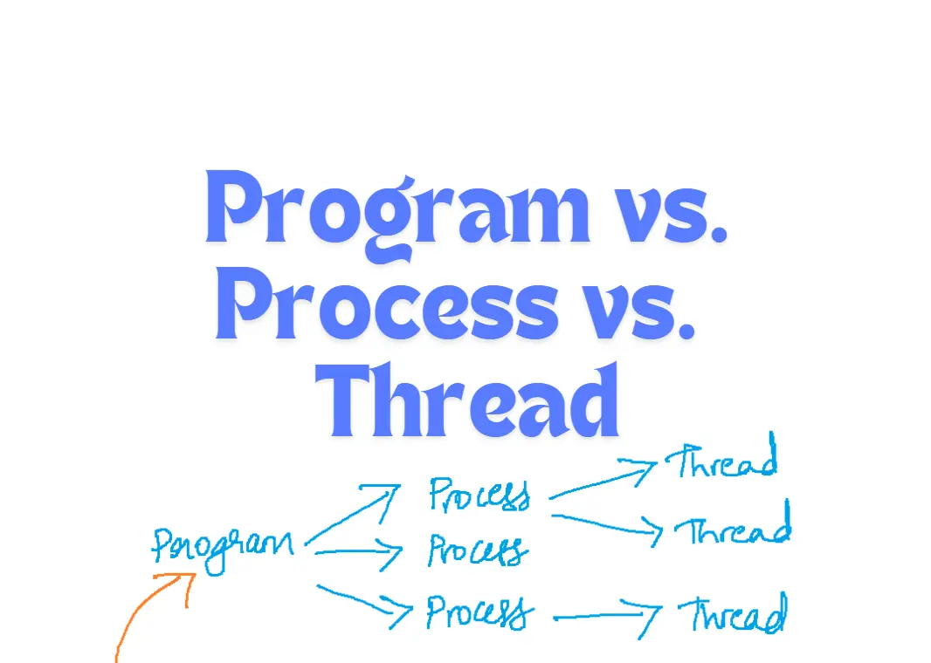
Proceso vs Hilo
En sistemas operativos modernos, tanto los procesos como los hilos son unidades de ejecución, pero se diferencian en el nivel de aislamiento, recursos que manejan y su costo de creación y cambio de contexto.

Slide 21
Puntos Clave
Comparten los recursos del proceso: memoria, archivos abiertos, variables globales, etc.
Se comunican fácilmente entre sí, pero también pueden interferirse si no se sincronizan.
Crear un hilo requiere menos recursos del sistema que crear un proceso.
El cambio de contexto entre hilos es más rápido.
Existen hilos a nivel de usuario y a nivel de kernel
En sistemas modernos, la mayoría de los hilos son gestionados por el kernel (kernel-level threads), permitiendo un verdadero paralelismo.
Algunos lenguajes también manejan hilos de usuario (user-level threads) o green threads, más ligeros pero con menos integración con el os.

Slide 22


Parte de la Taxonomía de Bloom nos habla de la parte de crear (llevar a la realidad la teoría aprendida) trata de dar ejemplos de este estilo, si aplican
Ejemplo Guiado:
Nueva Llamada al Sistema

Slide 23

CONCEPTOS CLAVE APRENDIDOS
Características Fundamentales de un Proceso
Un proceso es un programa en ejecución que posee un espacio de direcciones independiente, identificadores únicos (PID, UID, GID), y se divide en secciones como pila, montón, código y datos, aislándose de otros procesos para garantizar estabilidad y seguridad.
Estados de Vida de un Proceso
Durante su ciclo de vida, un proceso transita por estados como nuevo, listo, en ejecución (modo usuario o kernel), en espera, detenido y zombi, gestionados por el planificador del sistema operativo para optimizar el uso de recursos.
El Bloque de Control de Procesos (PCB)
El PCB, o task_struct en Linux, es una estructura de datos que almacena toda la información necesaria para que el sistema operativo gestione un proceso, incluyendo su estado, registros, información de memoria y recursos asociados.

Slide 24
VALOR DE LA SEMANA
Consistencia: Ser consistente en el aprendizaje es necesario para formar el cajón de herramientas con cada nuevo tema. Como estudiantes debemos demostrar consistencia en el aprendizaje y el curso para poder avanzar de manera adecuada.

Slide 25
REFERENCIAS
Process in Operating System
https://www.geeksforgeeks.org/process-in-operating-system/
Process States and Transitions
https://www.geeksforgeeks.org/process-states-and-transitions-in-a-unix-process/
The process control block https://www.baeldung.com/linux/pcb

Slide 26
¡GRACIAS POR LA ATENCIÓN!
¿Dudas?

